Slide 1

Somos un ecosistema de desarrolladores de software

Slide 2





Introducción a CSS (Cascading Style Sheets)

Slide 3


“
Como su mismo nombre indica, un selector CSS es una referencia a uno o varios elementos HTML, escrito generalmente desde código CSS (también pueden utilizarse desde ciertos lugares en Javascript). Es una forma rápida y cómoda de hacer referencia a elementos individuales o grupos de elementos, para posteriormente darle estilo.
”

Slide 4

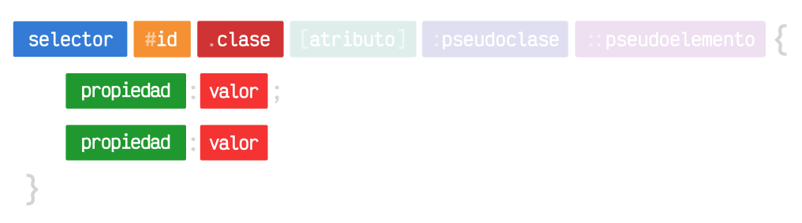
Selectores
Básicos
Avanzado
Básico

Slide 5

Selectores
Propiedades
Selector | Descripción
div | Seleccionamos por etiqueta. Aplicamos estilos a todas las etiquetas que coincidan.
#page | Seleccionamos por ID. Aplicamos estilos al elemento que tenga ese id. Debería ser un único elemento.
.primary | Seleccionamos por clase. Aplicamos estilos a los elementos que tengan dicha class. Pueden existir varias.
button.primary | Mixto. Seleccionamos por múltiples criterios. En este caso, por elemento y por clase.

Slide 6

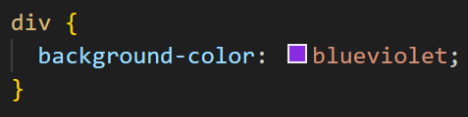
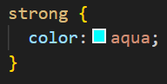
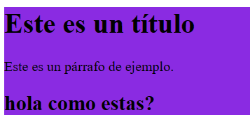

Selectores
Seleccionar por etiquetas
Aplicamos cambios a todos los elementos seleccionados en CSS.

Slide 7
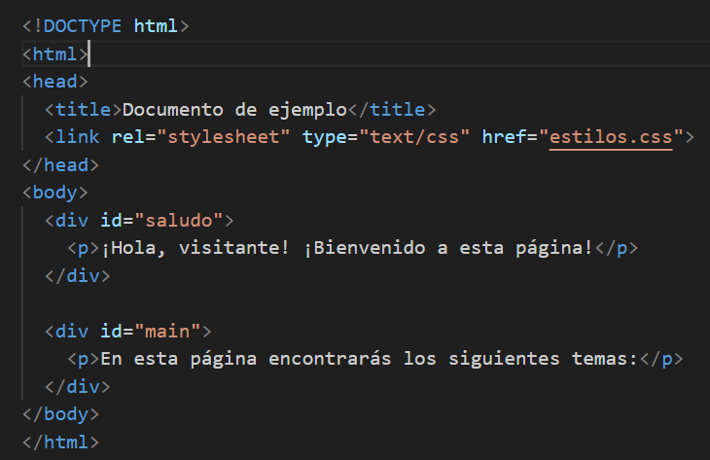
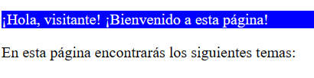
Selectores
Selección por ID (únicos)

Slide 8
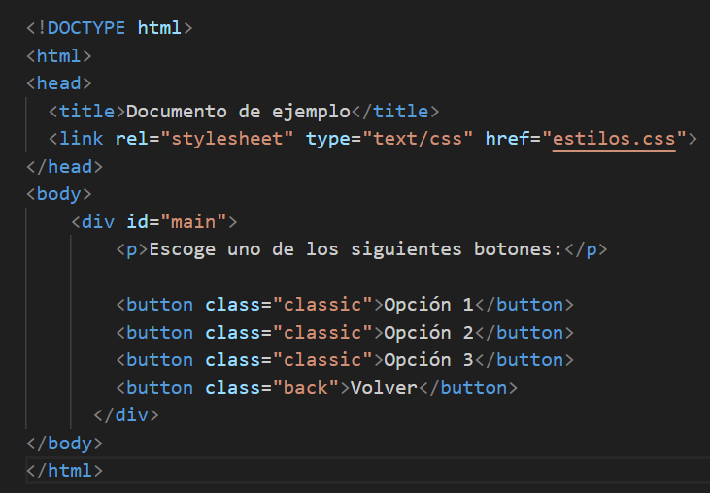
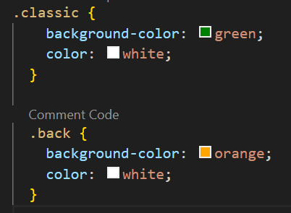
Selectores
Seleccionar por clases

Slide 9
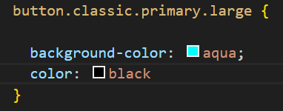
Selectores
Selección mixta
En este ejemplo, sólo se aplicarán los estilos cuando el elemento HTML cumpla las siguientes condiciones (observa que no existen espacios entre las clases classic, primary y large):
Sea un elemento HTML <button>
Tenga una clase .classic
Tenga una clase .primary
Tenga una clase .large
Se debe cumplir todas y cada una de ellas. Si falta alguna, no se seleccionará el elemento y no se aplicará el estilo.

Slide 10
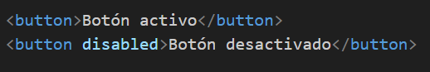
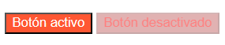
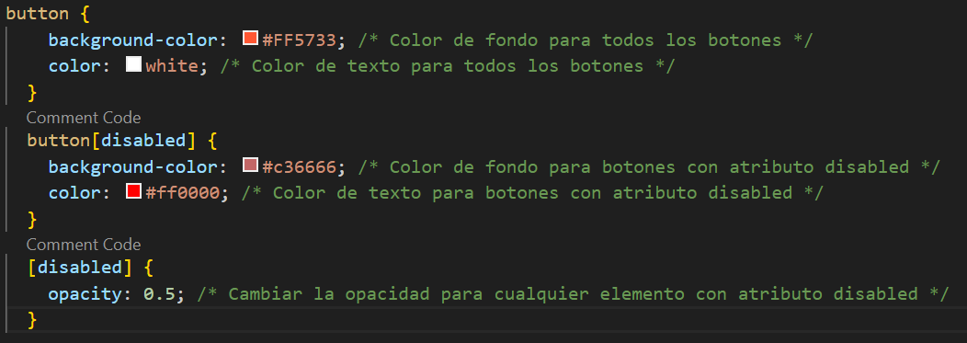
Selectores
Atributos en CSS

Slide 11
“
En algunos casos puede que no tengamos clases ni id establecidas, y nos interese dar estilo por otros atributos. En el ejemplo anterior, no existen atributos class ni id, pero si existe un atributo disabled.
”

Slide 12
Selectores
Atributos
Atributo | ¿Cuándo se aplica el estilo al elemento?
Básicos
[href] | Si tiene un atributo href.
[href="#top"] | Si tiene un atributo href y su valor es #top.
[class~="manzdev"] | Si tiene un atributo class con una lista de valores y uno de ellos es manzdev.
[lang|="es"] | Si tiene un atributo lang con una lista de valores, donde uno empieza por es-.
Avanzados
[href^="https://"] | Si tiene un atributo href y su valor comienza por https://.
[href$=".pdf"] | Si tiene un atributo href y su valor termina por .pdf (un enlace a un PDF).
[href*="manzdev"] | Si tiene un atributo href y su valor contiene manzdev.

Slide 13
“
En CSS tenemos las denominadas «at-rules» (reglas precedidas del carácter @). Son un tipo de declaración especial que permite indicar comportamientos especiales en muchos contextos. Su sintaxis suele determinarse incluyendo una palabra clave que comienza por @ (como por ejemplo @media o @import) y dependiendo de la regla en cuestión
”

Slide 14
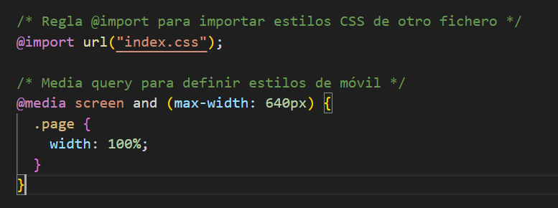
Reglas
En general, se pueden colocar en cualquier parte de la hoja de estilos, tanto al principio, al medio como al final. Sin embargo, algunas reglas tienen ciertas restricciones. Por ejemplo, como comentaremos, en el caso de la regla @import debe colocarse en las primeras líneas del fichero.

Slide 15
Reglas
Regla | Descripción | Enlace
@import | Incluye una hoja de estilos externa, indicando su URL. | Ver la regla @import
@charset | Indicaba la codificación de carácteres usada en el fichero .css actual. | .
@supports | Establece un bloque de estilos que se aplicará si se cumple la condición. | Ver la regla @supports
@media | Aplica los estilos si cumple las condiciones indicadas. Usado para responsive. | Ver Media Queries
@keyframes | Crea los fotogramas clave de una animación. | Ver regla @keyframes
@scope | Aplica estilos con un límite de ámbito en elementos descendientes. | Ver regla @scope
@font-face | Indica una tipografía externa que el navegador debe descargar. | Ver tipografías externas
@font-feature-values | Activa/desactiva características especiales en una tipografía | Ver caract. personalizadas
@when / @else | Establece unos estilos si se cumple la condición y otros si no se cumple.
@page | Modifica propiedades relacionadas con una página impresa. | Ver Medios paginados
@counter-style | Indica el estilo que se utilizará en los contadores CSS. | Ver Contadores CSS
@property | Indica el tipo de dato de una variable CSS, aplicando ciertas ventajas. | Ver regla @property
@layer | Establece que estilos se incluirán en una capa (que se fusionará más tarde). | Ver la regla @layer

Slide 16
“
La regla @import es una regla de CSS que permite cargar un fichero .css externo, leer sus líneas de código e incorporarlo al archivo actual. Estas reglas CSS se suelen indicar en las primeras líneas del fichero, ya que deben figurar antes de otras reglas CSS o contenido CSS similar.
”

Slide 17
Reglas
@font-feature-values
Regla | Descripción | Enlace
@import | Incluye una hoja de estilos externa, indicando su URL. | Ver la regla @import
@charset | Indicaba la codificación de carácteres usada en el fichero .css actual.
@supports | Establece un bloque de estilos que se aplicará si se cumple la condición. | Ver la regla @supports
@media | Aplica los estilos si cumple las condiciones indicadas. Usado para responsive. | Ver Media Queries
@keyframes | Crea los fotogramas clave de una animación. | Ver regla @keyframes
@scope | Aplica estilos con un límite de ámbito en elementos descendientes. | Ver regla @scope
@font-face | Indica una tipografía externa que el navegador debe descargar. | Ver tipografías externas
@font-feature-values | Activa/desactiva características especiales en una tipografía | Ver caract. personalizadas
@when / @else | Establece unos estilos si se cumple la condición y otros si no se cumple.
@page | Modifica propiedades relacionadas con una página impresa. | Ver Medios paginados
@counter-style | Indica el estilo que se utilizará en los contadores CSS. | Ver Contadores CSS
@property | Indica el tipo de dato de una variable CSS, aplicando ciertas ventajas. | Ver regla @property
@layer | Establece que estilos se incluirán en una capa (que se fusionará más tarde). | Ver la regla @layer

Slide 18
Reglas
@import
Tipo de importación | ¿Qué importamos? | Soporte
@import | Una hoja de estilos CSS externa. | ✅ Buen soporte.
@import media query | Una hoja de estilos CSS si coincide con el media query indicado. | ✅ Buen soporte.
@import supports(condición) | Una hoja de estilos CSS sólo si el navegador soporta la condición. | ⚠️ Cuidado.
@import layer(nombre) | Una hoja de estilos CSS y la colocamos en la capa nombre. | ✅ Buen soporte.
@import layer() | Una hoja de estilos CSS y la colocamos en una nueva capa anónima. | ✅ Buen soporte.

Slide 19
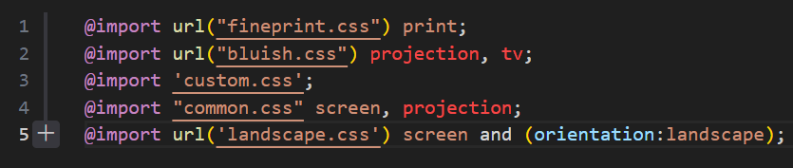
Reglas
Formato @import
Formato | Descripción
@import url("fichero.css") | Importa el fichero.css utilizando la función url() de CSS.
@import "fichero.css" | Importa el fichero.css utilizando un STRING

Slide 20
“
La regla @layer de CSS, permite declarar una capa de cascada. Estas capas son muy similares y funcionan de forma muy parecida a las capas de cualquier editor gráfico. Permiten agrupar código CSS en el interior de una capa, y finalmente, fusionarlo todo manteniendo el orden especificado, algo que puede hacer mucho más fácil el organizar CSS, sobretodo de cara a la especificidad.
”

Slide 21
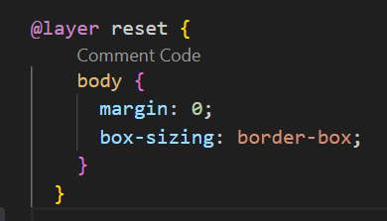
Reglas
@layer
Formato | Descripción
@layer | Crea una capa CSS anónima (sin nombre).
@layer nombre | Crea una capa CSS con el nombre indicado.
@layer nombre.subcapa | Crea una capa CSS con nombre, con una subcapa anidada subcapa.
@layer nombre1, nombre2, nombre3... | Declara y establece un orden para varias capas CSS.
@import(fichero.css) layer(nombre) | Importa un archivo CSS y lo introduce en la capa indicada.

Slide 22
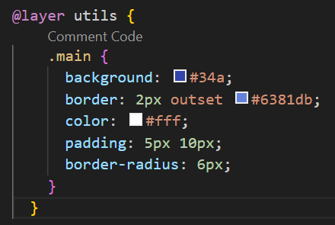
Reglas
@layer
Utilizando la regla @layer podemos crear una capa CSS con un nombre determinado

Slide 23
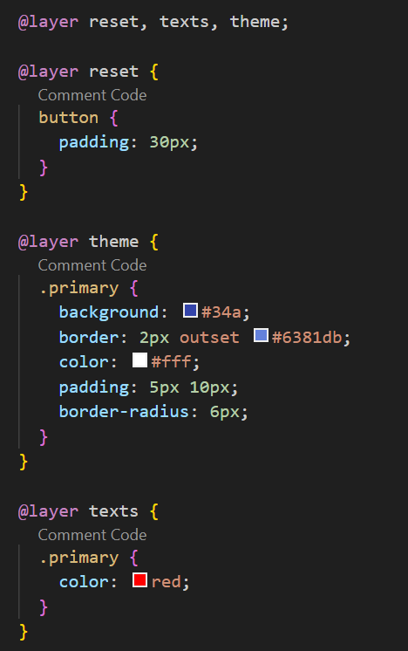

Reglas
Orden de las capas
Podemos cambiar el orden de las capas, si establecemos una regla @layer con las diferentes capas separadas por coma.

Slide 24
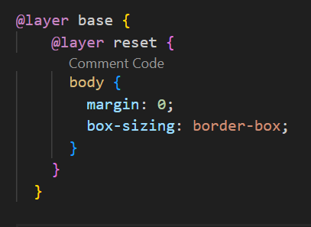
Reglas
Capas anidadas
Dentro de las capas de CSS, también es posible crear capas dentro de otras.

Slide 25


